Slide 1


PROYECTOS COMERCIALES EN CANTABRIA
DOS EJEMPLOS DE MODERNIZACIÓN EN COMERCIOS:
        De carácter tecnológico en ciudad
        De carácter social en el ámbito rural

Slide 2
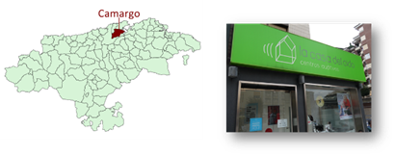
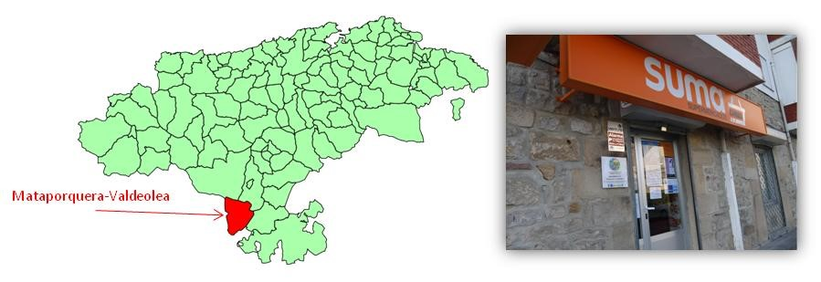
DOS EJEMPLOS EN MUY DISTINTO TERRITORIO Y DE PERFIL MUY DIFERENCIADO PERO DOS EJEMPLOS DE ÉXITO
ROCÍO SANTIAGO - Mataporquera
LA CASA DEL OIDO - Camargo

Slide 3

Información sobre la línea de ayudas al Comercio integrada en uno de los paneles de la exposición itinerante “Qué han supuesto los Fondos Europeos para Cantabria” (2019-2020)
Los fondos europeos han sido una oportunidad para afrontar retos de emprendimiento local con soporte financiero público

Slide 4
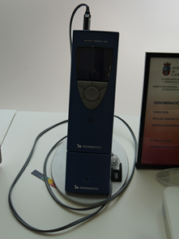
Comercio LA CASA DEL OIDO
CAMARGO
Cantabria

Slide 5
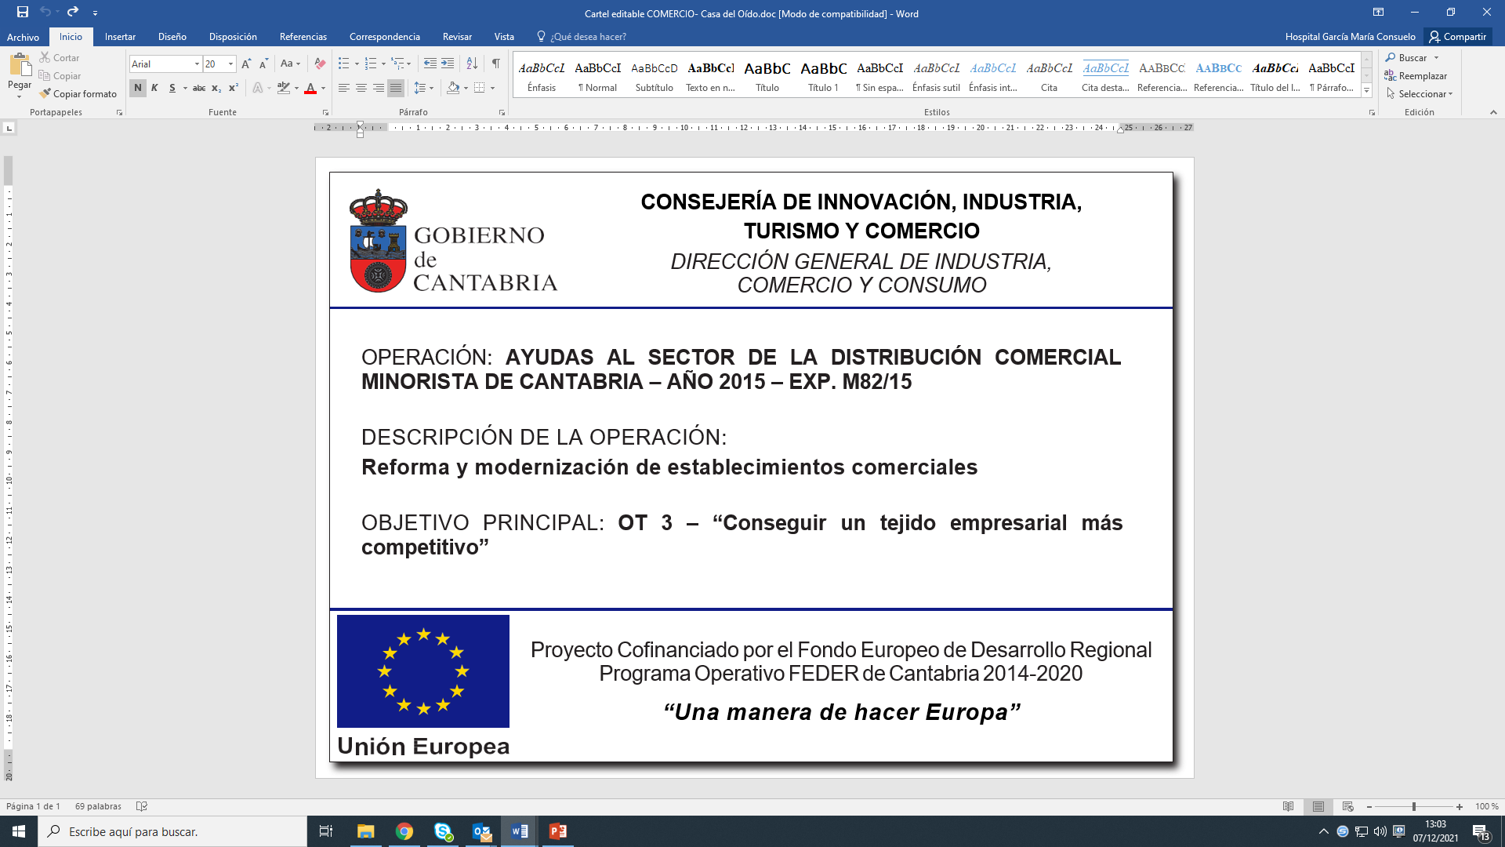

Slide 6
LA CASA DEL OIDO: Perfil comercial
en Camargo, una ciudad próxima a Santander, la capital, en pleno crecimiento demográfico, buena ubicación en el arco de la bahía que agrupa a más de la mitad de la población de Cantabria y buenas comunicaciones
es un establecimiento comercial que ha basado su oferta en
  la base tecnológica de su equipamiento: Diferentes niveles y formatos de tecnología auditiva. Será el grado de hipoacusia y las necesidades auditivas de cada persona las que determinen qué tipo de audífono necesitan.
  Accesibilidad de su servicio al cliente: atención integral para detectar cualquier problema auditivo y darle la mejor respuesta
  Información y comunicación a la clientela: página web, reserva de cita, contacto, campañas…

Slide 7
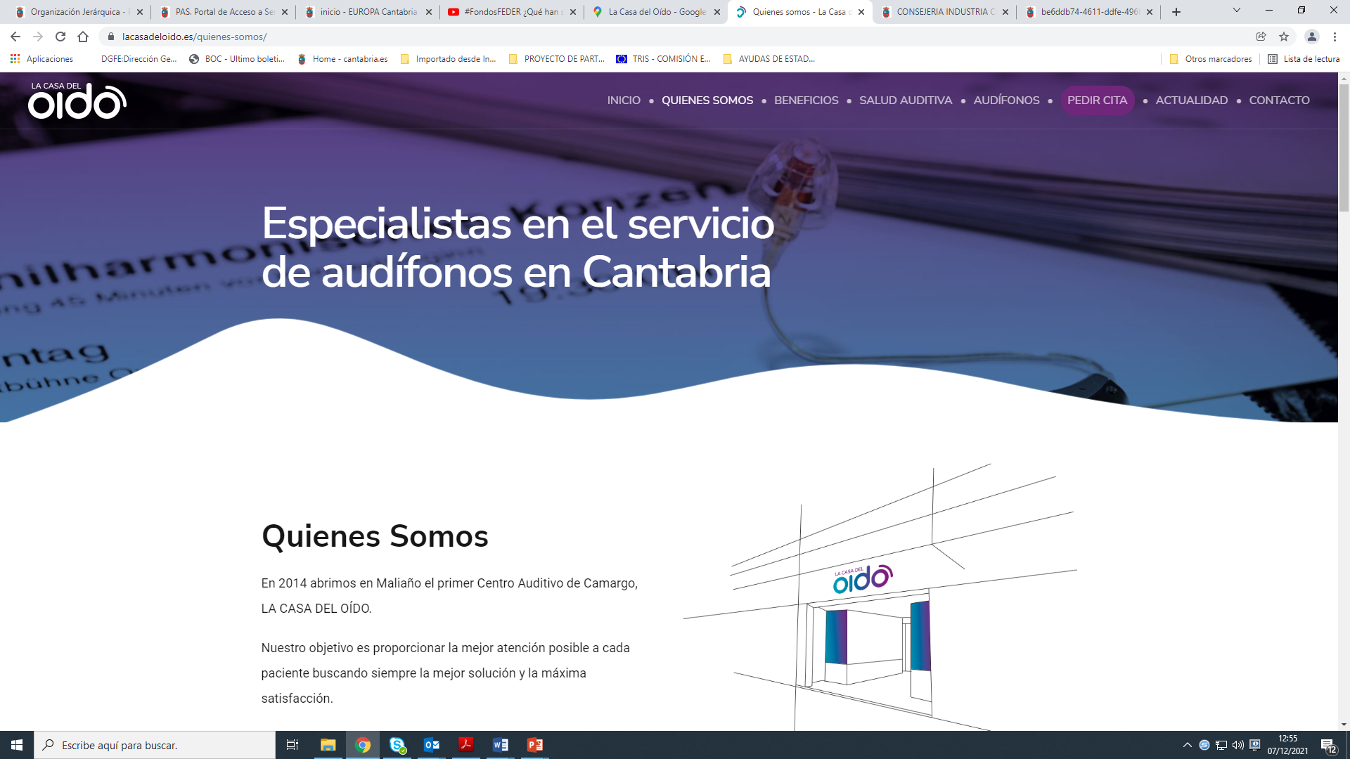

Slide 8
Comercio de RocÍo Santiago
Mataporquera
Cantabria

Slide 9
ROCÍO SANTIAGO: Perfil del comercio
Se ubica en Mataporquera: localidad del municipio de Valdeolea, al sur de la región, en territorio rural con una población de escasamente 1000 habitantes
Su propietaria se ha decantado por abrir un negocio en un pueblo adaptando su oferta a las necesidades del entorno:
  Producto variado de primera necesidad, desde alimentación hasta textil o droguería
  Elaboración propia lo que le convierte en un comercio kilómetro, sin huella de carbono que favorece la economía circular
  Servicio a domicilio: acerca el producto a una población dispersa y muchas veces con dificultades de movilidad en el ámbito rural
  Se sirve de tecnología para la gestión y redes sociales para darle visibilidad al negocio y
Contribuye a la dinamización de los espacios rurales, a fijar la población en ese entorno y a dar un servicio a una población que si no tendría serias dificultades para acceder a esos productos

Slide 10
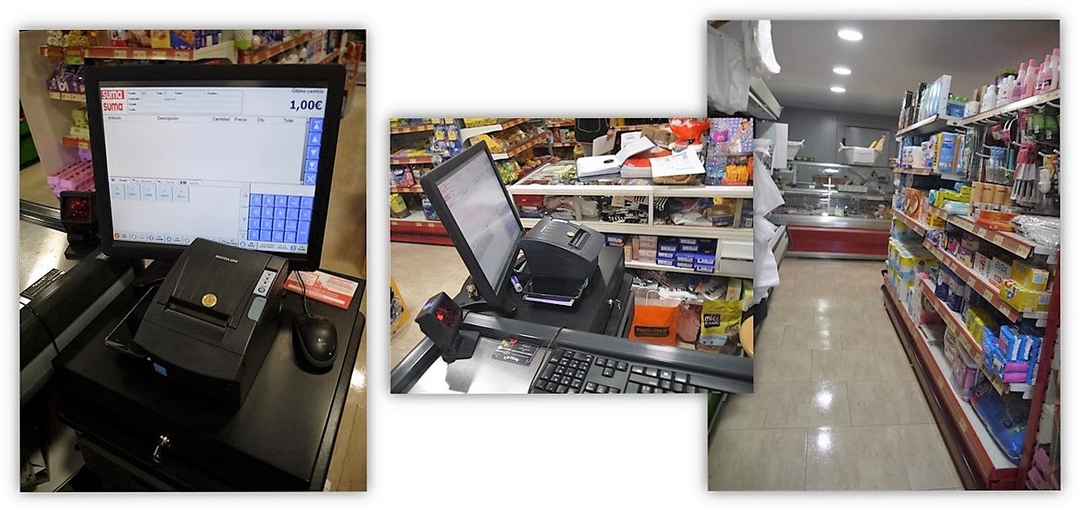

Slide 11
